Slide 1


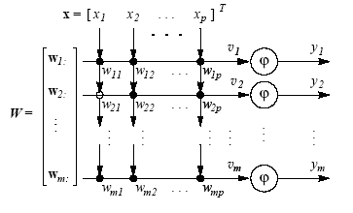
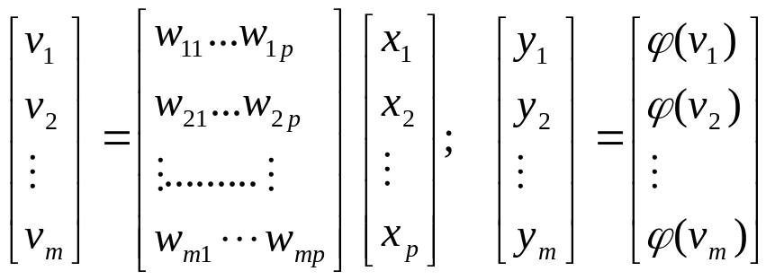
Sinirsel Bulanık Sistemler ve Uygulamaları
Tek katmanlı YSA
p girişli tek katmanlı bir yapay sinir ağı, aşağıdaki gibi m adet yapay sinirden oluşur ;
  Blok diyagram olarak;
  Dendritic gösterim;

Slide 2
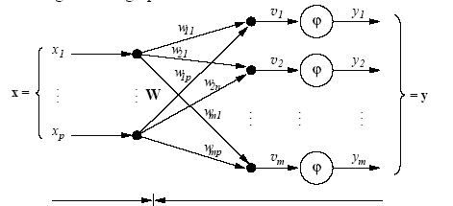
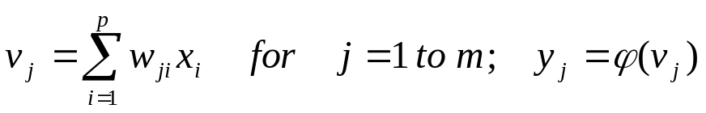
Sinirsel Bulanık Sistemler ve Uygulamaları
Tek katmanlı YSA
p girişli tek katmanlı bir yapay sinir ağı, aşağıdaki gibi m adet yapay sinirden oluşur ;
  Sinyal akış grafiği gösrerimi;

Slide 3
Sinirsel Bulanık Sistemler ve Uygulamaları
Tek katmanlı YSA
p girişli tek katmanlı bir yapay sinir ağı, aşağıdaki gibi m adet yapay sinirden oluşur ;
  Örnek kod olarak {Delphi};
  For j:=1 to m do
  Begin
  v :=0.0;
  For i :=1 to p do v := v + w[j,i] * x[i] ;
  y[j] := 1.0 / (1.0 + Exp(- v))
  end;

Slide 4
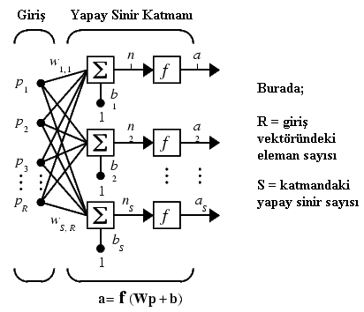
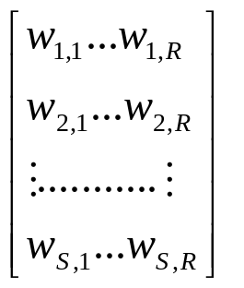
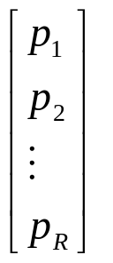
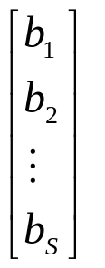
Sinirsel Bulanık Sistemler ve Uygulamaları
Matlab ortamında tek katmanlı YSA ;
W : ağırlık matrisi;
p : giriş vektörü b : bias vektörü

Slide 5
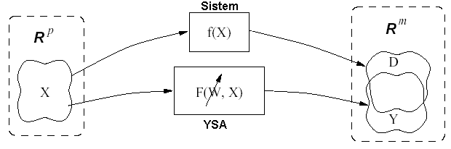
Sinirsel Bulanık Sistemler ve Uygulamaları
Çok Katmanlı İleri Beslemeli Yapay Sinir Ağının oluşturulması
  Çok katmanlı ağlar denetlemeli öğrenme kullanılarak yapılan ağırlık güncellemesi ile doğrusal olmayan bir giriş çıkış ilişkisine (y=f(x)) yakınsama yapar.
  Aşağıdaki şekilde p girişli bir X uzayından m boyutlu bir D uzayına tanımlı olan bir f(x) fonksiyonuna yakınsayan bir YSA sembolik olarak gösterilmktedir;

Slide 6
Sinirsel Bulanık Sistemler ve Uygulamaları
Çok Katmanlı İleri Beslemeli Yapay Sinir Ağının oluşturulması
  Çok katmanlı ileri beslemeli yapay sinir ağlarında genellikle sigmoid türü aktivasyon fonksiyonları kullanılır.
  Diğer aktivasyon fonksiyonlarıda yer yer bir alternatif olarak kullanılmaktadır.
  Dikkat edilmesi gereken durumlardan birisi türev bazlı öğrenme kurallarının uygulanabilmesi için aktivasyon fonksiyonunun türevinin alınabilir olması gerekmektedir.
  Sigmoid türü fonksiyonlar, ileri beslemeli yapay siniz ağlarında kullanılan türevi alınabilir tipik doğrusal olmayan fonksiyonlardır.

Slide 7
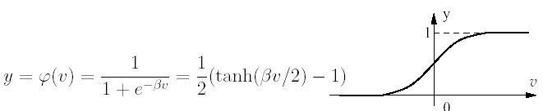

Sinirsel Bulanık Sistemler ve Uygulamaları
Çok Katmanlı İleri Beslemeli Yapay Sinir Ağının oluşturulması
  Tek kutuplu Sigmoid fonksiyonu;
  Tek kutuplu Sigmoid fonksiyonun türevi.

Slide 8
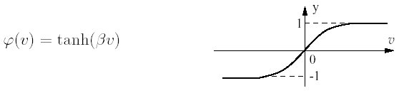

Sinirsel Bulanık Sistemler ve Uygulamaları
Çok Katmanlı İleri Beslemeli Yapay Sinir Ağının oluşturulması
  İki kutuplu Sigmoid fonksiyonu;
  İki kutuplu Sigmoid fonksiyonun türevi.

Slide 9
Sinirsel Bulanık Sistemler ve Uygulamaları
Çok Katmanlı İleri Beslemeli Yapay Sinir Ağının oluşturulması
  Sigmoid tipi aktivasyon fonksiyonlarının özellikleri;
    Sigmoid tipi aktivasyon fonksiyonlarının türevleri hiç bir zaman negatif olmaz.
    Sigmoid fonksiyonlarının türevleri kolaylıkla basit aritmetik işlemler kullanılarak çıkış sinyallerinden elde edilebilirler.
    Doyum bölgelerinde (v, aktivason potansiyelinin büyük olduğu) türevler sıfıra yakındır.
    Türevler öğrenme kurallarında kolaylıkla kullanılmaktadır.

Slide 10
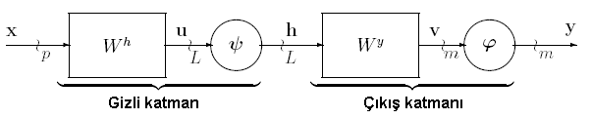

Sinirsel Bulanık Sistemler ve Uygulamaları
Çok Katmanlı İleri Beslemeli Yapay Sinir Ağının oluşturulması
Çok katmanlı ileri beslemeli yapay sinir ağları, tek katmanlı yapay sinir ağlarının aşağıdaki gibi seri olarak arka arkaya bağlanması ile oluşturulur;
  popüler çok katmanlı sinir ağı yapısı iki katmanından oluşan ağ yapısıdır.

Slide 11
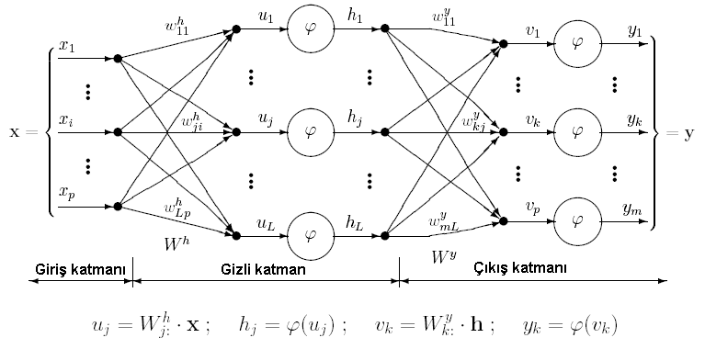
Sinirsel Bulanık Sistemler ve Uygulamaları
Çok Katmanlı İleri Beslemeli Yapay Sinir Ağının oluşturulması
Sinyal akış gösterimi;

Slide 12
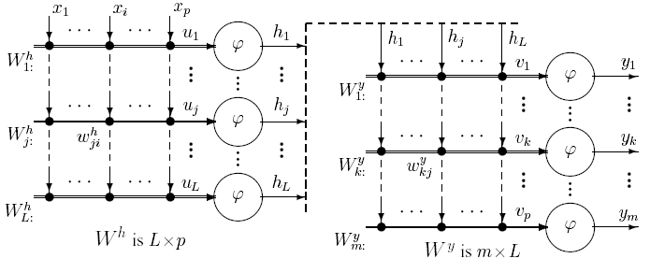
Sinirsel Bulanık Sistemler ve Uygulamaları
Çok Katmanlı İleri Beslemeli Yapay Sinir Ağının oluşturulması
Dendritik gösterimi;

Slide 13
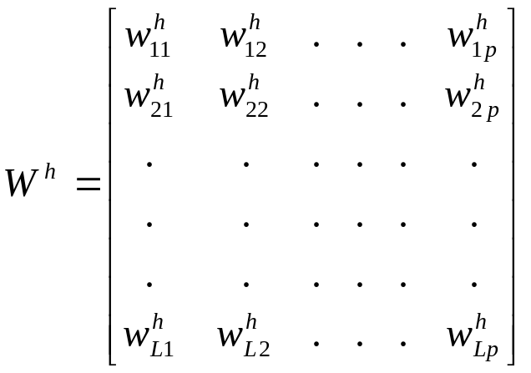
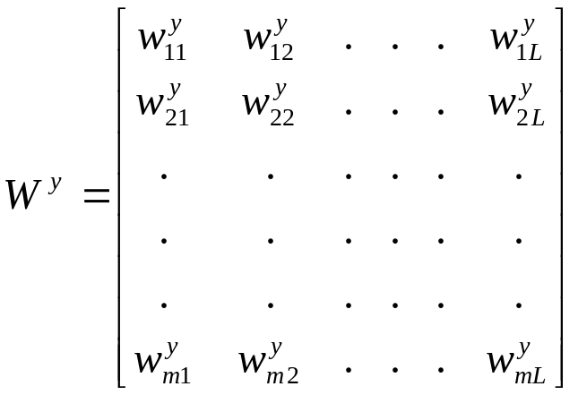
Sinirsel Bulanık Sistemler ve Uygulamaları
Çok Katmanlı İleri Beslemeli Yapay Sinir Ağının oluşturulması
Ağırlık matrisleri;
  Gizli katman: Çıkış katmanı:

Slide 14
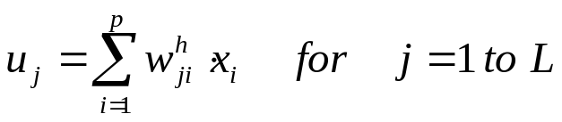


Sinirsel Bulanık Sistemler ve Uygulamaları
Çok Katmanlı İleri Beslemeli Yapay Sinir Ağının oluşturulması
Yapay sinir ağı çıkışı;
  Gizli katman çıkışı;
  kod olarak {delphi};
  for j:=1 to L do {Gizli Katman}
  begin
  u:=0,0;
  for i:=1 to n do u:= u +wh [j,i]*x[i];
  h[j]:=1,0 / (1,0 + Exp(-u))
  end;

Slide 15
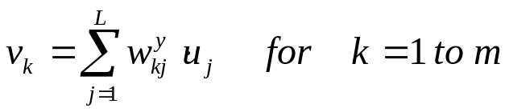


Sinirsel Bulanık Sistemler ve Uygulamaları
Çok Katmanlı İleri Beslemeli Yapay Sinir Ağının oluşturulması
Yapay sinir ağı çıkışı;
  YSA çıkışı;
  kod olarak {delphi};
  for k := 1 to m do {Çıkış Katmanı}
  begin
  v:=0,0;
  for j:=1 to L do v:= v +wy [k,j]*x[j];
  y[k]:=1,0 / (1,0 + Exp(-v))
  end;

Slide 16
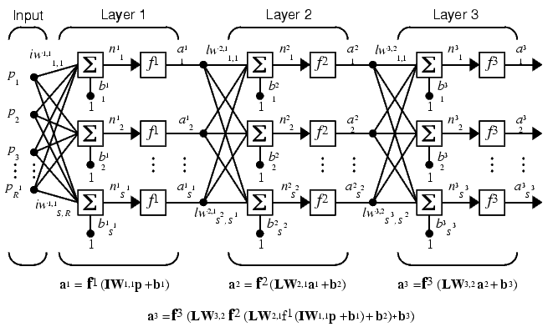
Sinirsel Bulanık Sistemler ve Uygulamaları
Matlab ortamında çok katmanlı YSA ;

Slide 17
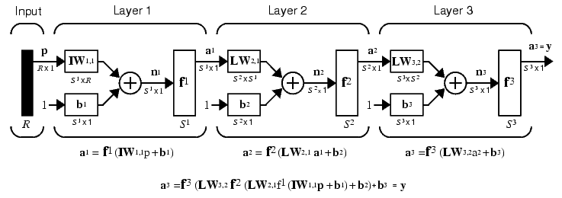
Sinirsel Bulanık Sistemler ve Uygulamaları
Matlab ortamında çok katmanlı YSA ;
  Veya alternatif gösterim;

Slide 18
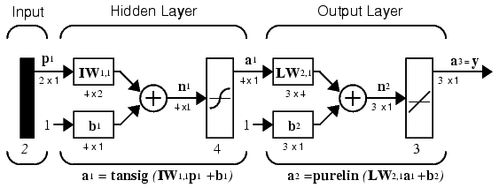
Sinirsel Bulanık Sistemler ve Uygulamaları
Matlab ortamında çok katmanlı YSA ;
  Matlabda ileri beslemeli ağ oluşturma;
  Örnek iki katmanlı bir ağ için (2:4:3);
  net=newff([-1 2; 0 5],[4,3],{'tansig','purelin'},'traingd');
girişler için min/max’lar
eğitim alg.
katman sinir sayıları
aktivasyon fonks.

Slide 19
Sinirsel Bulanık Sistemler ve Uygulamaları
Geri Yayılım Algoritması;
  Geri yayılım algoritması, ileri beslemeli yapay sinir ağları için çok popüler ve önemli bir algoritmadır.
  Bu popüleriteden dolayı ileri ileri beslemeli yapay sinir ağları sıklıkla geriye yayılım sinir ağları (back propagation neural networks) olarak da adlandırılırlar.
  Geriye yayılım algoritması, denetlemeli öğrenme algoritmalarındandır.
  İstenen çıkışlar ile gerçek çıkışlar arasındaki hata gizli katmanlara doğru geriye yayılır.

Slide 20
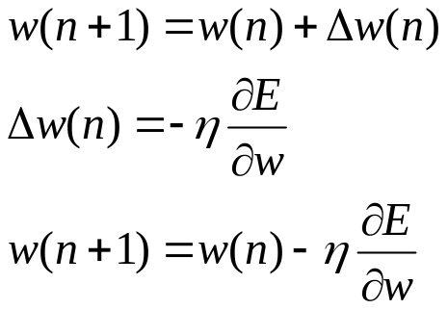

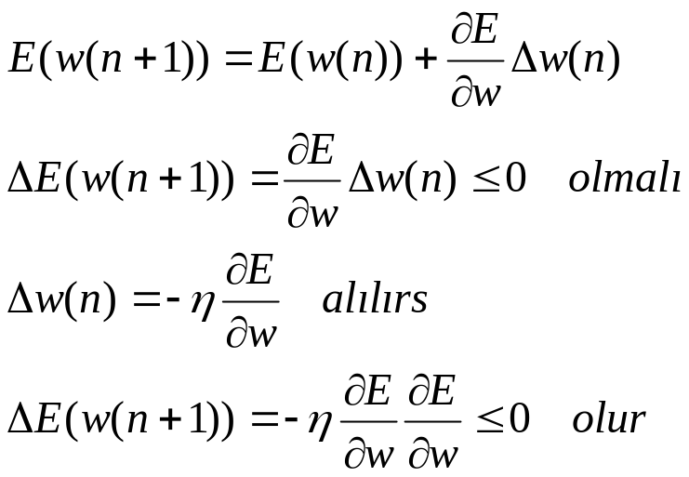
Sinirsel Bulanık Sistemler ve Uygulamaları
Geri Yayılım Algoritması;
  Temel geri yayılım (eğim düşüm metodu);
      Ağırlık değişimlerinin hesaplanması;
      E, w(n) civarında doğrusal
      düşünülür ise ( yeterince küçük)

Slide 21
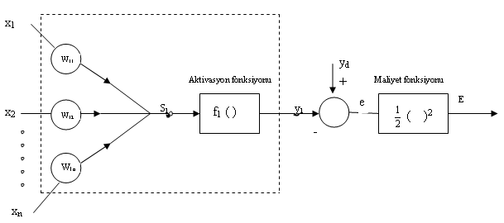
Sinirsel Bulanık Sistemler ve Uygulamaları
Geri Yayılım Algoritması;
  Geri yayılım ağı;
    Geriye yayılım algoritmasını anlamanın ve kullanmanın en kolay yolu geri yayılım ağını oluşturmaktır.
    Aşağıdaki gibi n girişli bir sinir düşünelim;

Slide 22
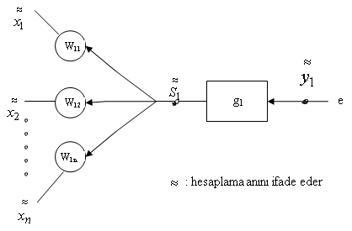
Sinirsel Bulanık Sistemler ve Uygulamaları
Geri Yayılım Algoritması;
  Geri yayılım ağı;
    Özdeş geri yayılım ağı aşağıdaki şekildedir;

Slide 23
Sinirsel Bulanık Sistemler ve Uygulamaları
Geri Yayılım Algoritması;
  Geri yayılım ağı;
    Geri yayılım ağı oluşturma kuralları:
      Lineerize edilmiş ağı oluştur.
      Dallanma noktalarını toplama noktalarına dönüştür.
      Toplama noktalarını dallanma noktalarına dönüştür.
      Bilgi akış yönlerini tersine çevir.

Slide 24
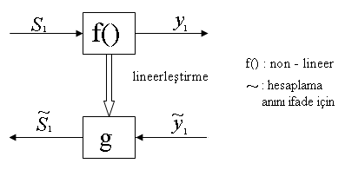
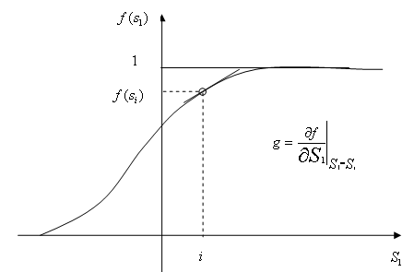
Sinirsel Bulanık Sistemler ve Uygulamaları
Geri Yayılım Algoritması;
  Geri yayılım ağı;
    Lineerleştirme;

Slide 25
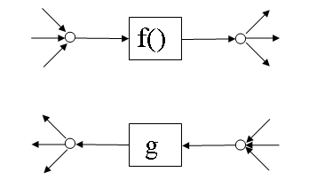
Sinirsel Bulanık Sistemler ve Uygulamaları
Geri Yayılım Algoritması;
  Geri yayılım ağı;
      Dallanma noktalarını toplama noktalarına, toplama noktalarını dallanma noktalarına ve bilgi akış yönlerini tersine dönüştürme;

Slide 26
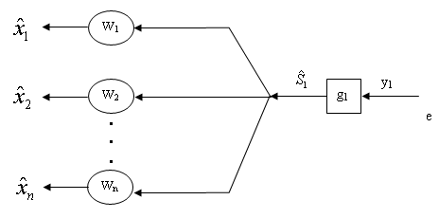
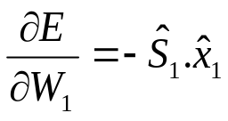
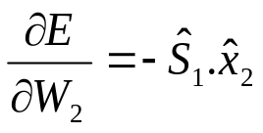
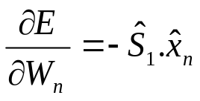
Sinirsel Bulanık Sistemler ve Uygulamaları
Geri Yayılım Algoritması;
  Geri yayılım ağı;
      Ağırlık değişimlerinin hesaplanması;

Slide 27

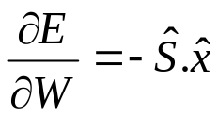
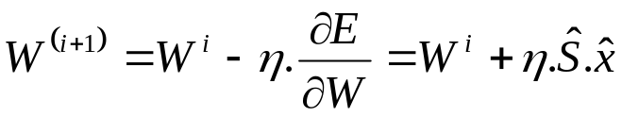
Sinirsel Bulanık Sistemler ve Uygulamaları
Geri Yayılım Algoritması;
  Geri yayılım ağı;
      Ağırlık değişimlerinin hesaplanması;
      Genel olarak ;

Slide 28
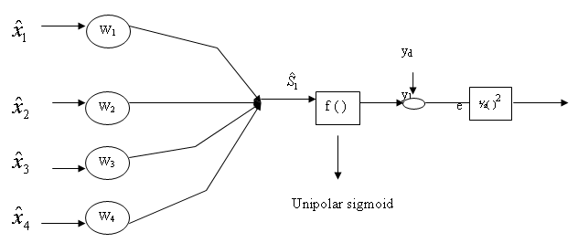
Sinirsel Bulanık Sistemler ve Uygulamaları
Geri Yayılım Algoritması;
  Örnek: Basit bir ileri beslemeli ağ örneği ;
      4 girişli bir sinir için aşağıda verilen eğitim seti mevcut olsun;
^{i} | X₁ | X₂ | X₃ | X₄ | y_{d}
1 | 1 | -2 | 0 | -1 | -1
2 | 0 | 1.5 | -0.5 | -1 | -1
3 | -1 | 1 | 0.5 | -1 | +1

Slide 29
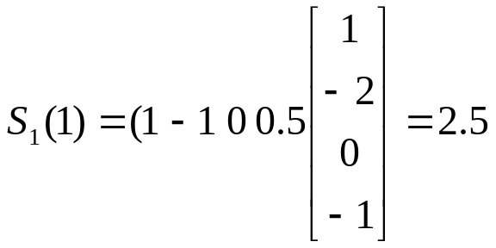
Sinirsel Bulanık Sistemler ve Uygulamaları
Geri Yayılım Algoritması;
  Örnek: Basit bir ileri beslemeli ağ örneği ;
      Başlangıç olarak ağırlıkları aşağıdaki şekilde alalım;
      W(1) = (1 -1 0 0.5) olsun ve S1(1) = W(1)* X(1) olduğu için;

Slide 30
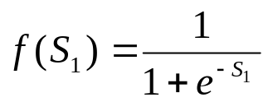
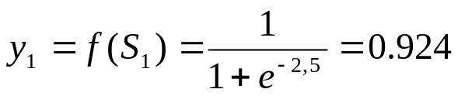
Sinirsel Bulanık Sistemler ve Uygulamaları
Geri Yayılım Algoritması;
  Örnek: Basit bir ileri beslemeli ağ örneği ;
      Aktivasyon fonksiyonu (tek kutuplu sigmoid);
      olduğu için

Slide 31
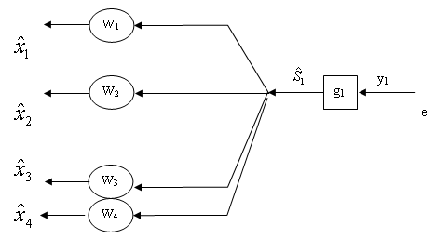
Sinirsel Bulanık Sistemler ve Uygulamaları
Geri Yayılım Algoritması;
  Örnek: Basit bir ileri beslemeli ağ örneği ;
      Geri besleme ağını linerize etmek için;
      Geri besleme ağını çizersek;

Slide 32
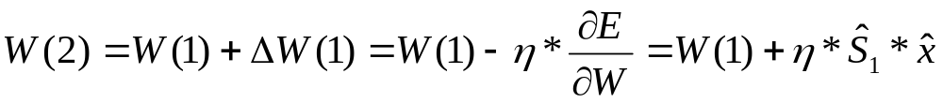
Sinirsel Bulanık Sistemler ve Uygulamaları
Geri Yayılım Algoritması;
  Örnek: Basit bir ileri beslemeli ağ örneği ;
      Ağırlıkların güncellenmesi;
      burada;

Slide 33
Sinirsel Bulanık Sistemler ve Uygulamaları
Geri Yayılım Algoritması;
  Örnek: Basit bir ileri beslemeli ağ örneği ;
      Ağırlıkların güncellenmesi;
        Eğitim katsayısını 0.1 alırsak;
      Bütün giriş çıkış çiftleri için yinelemeli olarak istenilen hata değerine ulaşıncaya kadar işlem tekrarlanır.

Slide 34
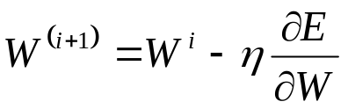
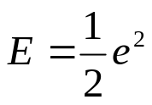
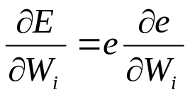

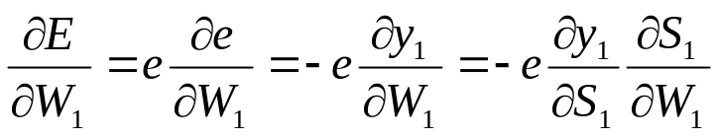
Sinirsel Bulanık Sistemler ve Uygulamaları
Geri Yayılım Algoritması;
  Ağırlık değişimlerinin zincir kuralı kullanılarak hesaplanması ;
  W₁ için zincir kuralını kullanırsak;

Slide 35

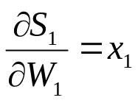
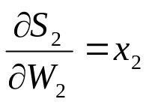
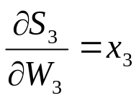
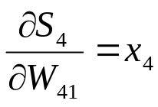
Sinirsel Bulanık Sistemler ve Uygulamaları
Geri Yayılım Algoritması;
  Ağırlık değişimlerinin zincir kuralı kullanılarak hesaplanması ;
  S₁ ;
  olduğu için;

Slide 36
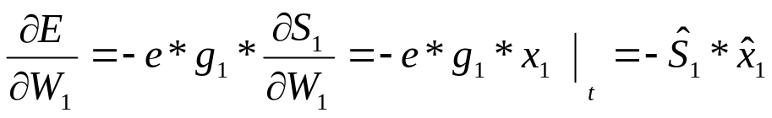
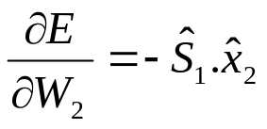


Sinirsel Bulanık Sistemler ve Uygulamaları
Geri Yayılım Algoritması;
  Ağırlık değişimlerinin zincir kuralı kullanılarak hesaplanması ;
  Buna göre ;
  Aynı şekilde;

Slide 37

Sinirsel Bulanık Sistemler ve Uygulamaları
Geri Yayılım Algoritması;
  Ağırlık değişimlerinin zincir kuralı kullanılarak hesaplanması ;
  Buna göre geri besleme ağını aşağıdaki şekilde çizebiliriz;

Slide 38

Sinirsel Bulanık Sistemler ve Uygulamaları
Geri Yayılım Algoritması;
  Örnek bir YSA İçin ağırlık güncelleme hesabı;
  1:3:1 yapısındaki YSA’ yı biasve ağırlıkları detaylı olarak göstererek aşağıdaki şekilde çizebiliriz;

Slide 39

Sinirsel Bulanık Sistemler ve Uygulamaları
Geri Yayılım Algoritması;
  Örnek bir YSA İçin ağırlık güncelleme hesabı;

Slide 40




Sinirsel Bulanık Sistemler ve Uygulamaları
Geri Yayılım Algoritması;
  Örnek bir YSA İçin ağırlık güncelleme hesabı;
  Zincir kuralı kullanarak;
  Gizli katman ağırlıkları için;
  olduğu için sadece y₁, W₁₁ e bağlıdır.
  Bu durumda; olur.

Slide 41




Sinirsel Bulanık Sistemler ve Uygulamaları
Geri Yayılım Algoritması;
  Örnek bir YSA İçin ağırlık güncelleme hesabı;
  Böylece;
  olduğu için;
  olur.

Slide 42



Sinirsel Bulanık Sistemler ve Uygulamaları
Geri Yayılım Algoritması;
  Örnek bir YSA İçin ağırlık güncelleme hesabı;
  Sonuç olarak gizli katman ağırlığının
  güncellenmesi;
  şeklinde olur. Benzer şekilde bias’ın güncellenmesi;
  Diğer ağırlık ve bias değerleri de benzer şekilde ğüncellenir.

